Slide 1

Jižní Amerika Andské země
Romana Zabořilová
ZŠ Jenišovice
VY_32_INOVACE_036
Notes:
Obrázky z klipatrů

Slide 2
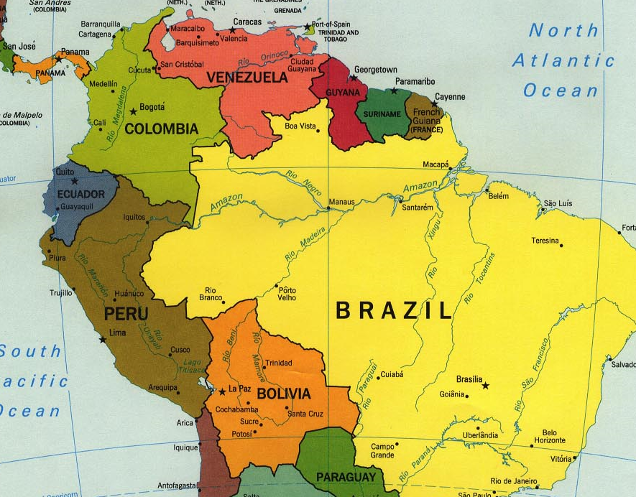
Mapa Andských zemí
Kolumbie
Ekvádor
Peru
Bolívie
obr.1
Notes:
http://mapasveta.info/amerika/jizni_amerika_mapa.html

Slide 3
horské státy- Andy sopečná činnost, zemětřesení
(deska Nazca se podsouvá pod Jihoamerickou) obyvatelstvo: indiáni, mestici
(na jejich území se rozkládala říše Inků) jazyk: španělština nerostného bohatství chudé země, politické nepokoje, diktatury, dluhy pěstování a vývoz drog-drogové mafie
Kolumbie,Ekvádor,Peru,Bolívie

Slide 4


Hl. město – Bogota tři pruhy Kordiller, řeka Magdaléna
Pico Cristóbal Colón (v překladu ze španělštiny štít Kryštofa Kolumba) je nejvyšší horou Kolumbie 5775 m.n.m zemní plyn, cín, zlato, rudy, stříbro, ropa, káva, drogy!!! gangy, boje, nepokoje
Kolumbie

Slide 5

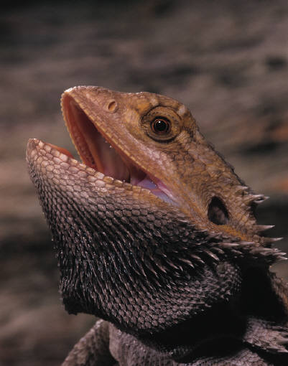
Hl. město – Quito
Španělské slovo Ecuador znamená "rovník„ vyváží ropu, kakao, kávu, balzu, banány
Galapágy – 19 sopečných ostrovů želvy, ještěři, tučňák galapážský (jedinný na severní polokouli)
Ekvádor

Slide 6

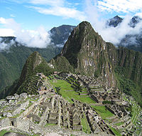
Hl. město – Lima
Říše Inků - Machu Picchu – incké město vysoko v Andách město Cuzco jezero Titicaca (hranice s Bolivií) nej. hora Huascarán 6768 m.n.m. pouště- suchý, studený Humboldtův proud jazyky - španělština a kečuánština
Peru
obr.2
Notes:
http://cs.wikipedia.org/wiki/Machu_Picchu

Slide 7
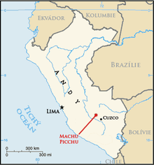
Incké město 560 let staré znamená „stará hora“ objeveno 1911 na úzkém vysokém hřebeni přesná kamenická práce – bez malty - nelze mezi žulové kameny vsunout ani nůž
7. 7. 2007 bylo Machu Picchu zařazeno mezi nových sedm divů světa
Machu Picchu
obr.3
Notes:
http://cs.wikipedia.org/wiki/Machu_Picchu

Slide 8
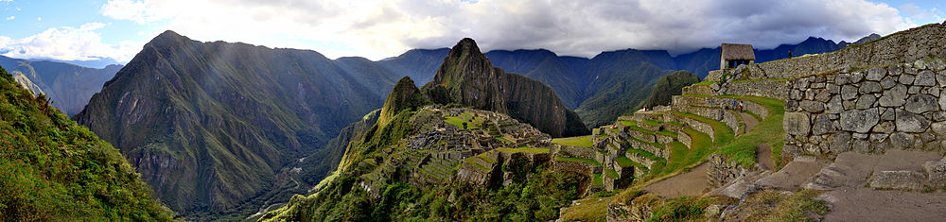
Machu Picchu obrázky
obr.4
Panoramatický snímek Machu Piccha z pohledu směrem k Huayna Picchu
Notes:
http://cs.wikipedia.org/wiki/Machu_Picchu

Slide 9
V roce 1970 se do Peru vydala československá horolezecká expedice Peru '70 jejímž cílem bylo dobytí nejvyššího vrcholu Huascarán.
31.5.1970 zasáhlo oblast silné zemětřesení (o síle 7,5 st.) a všichni členové expedice zahynuli pod lavinou ledu a kamení. Lavina překonala 20 km dlouhou cestu a pohřbila 30 000 lidí. Jak souvisí Jizerská padesátka?
Expedice Peru 70

Slide 10

Hl. město – La Paz (Sucre) Sucre oficiální, La Paz je administrativní město Bolívie náhorní plošina Altiplano, slané jezero a močály město Potósí - Říká se, že z vytěženého stříbra bychom mohli postavit most vedoucí z Potosí až do Evropy. V roce 1645 mělo Potosí více obyvatel než kterékoli tehdejší velké město Evropy. víc než polovina obyvatelstva indiáni, zejména Kečuové (30 %) a Ajmarové (25 %) stříbro, cín, ropa, zemní plyn, zlato, antimon
Bolívie

Slide 11
Zdroje obrázků:
Neočíslované obrázky jsou z klipartu
obr. 1: autor neuveden., [cit. 2011-12-10]. Dostupné na WWW: < http://mapasveta.info/amerika/jizni_amerika_mapa.html >.
obr. 2: icelight from Boston, MA, US., View of Machu Picchu from a short way above the site, hiking towards the Dawn Gate,
[cit. 2011-12-10]. Dostupné na WWW :
< http://cs.wikipedia.org/wiki/Soubor:Before_Machu_Picchu.jpg >.
obr. 3: Machu_Picchu_Locn.png: Untifler
derivative work: Mozzan (talk)., [cit. 2011-12-10]. Dostupné na WWW: < http://cs.wikipedia.org/wiki/Soubor:Machu_Picchu_Locn-cs.png >.
obr. 4: Martin St-Amant (S23678). [cit. 2011-12-10]. Dostupné na WWW :
< http://cs.wikipedia.org/wiki/Soubor:95_-_Machu_Picchu_-_Juin_2009.jpg >.

